Slide 1
Etterlattereformen i folketrygden
Sasha Riakhina Fossebrekke
Oslo, 17. november 2023

Slide 2
Etterlatteytelsene i folketrygden
Uføretrygd til etterlatte
Alderspensjon til etterlatte
Pensjon m.m. til gjenlevende ektefelle
Pensjon m.m. til tidligere familiepleier
Barnepensjon

Slide 3
Pensjonsreformen
Arbeid, egen inntekt og opptjening av egne pensjonsrettigheter
2011: alderspensjon
2015: uføretrygd
2024: etterlatteytelsene i folketrygden

Slide 6
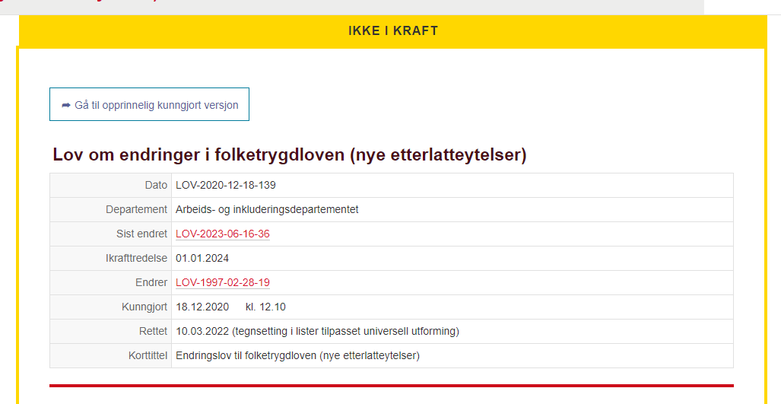

Slide 7
Etterfølgende regelverksarbeid
Prop. 72 L (2022-2023)
Samordning
Prop. 77 L (2022-2023)
Endringer og presiseringer av nye regler
Tilpasninger i folketrygdloven
Folkerettsmarkører (EØS)
Forskrift om ytelser til gjenlevende ektefelle og tidligere familiepleier etter folketrygdloven kapittel 17 (forskrift 21. juni 2023 nr. 1008)

Slide 8
Ytelser til voksne etterlatte under 67 år
Nytt kapittel 17, ytelser til både gjenlevende ektefelle mv. og tidligere familiepleier
Varig pensjonsytelse → tidsbegrenset omstillingsstønad
Avdødes opptjening → standardisert nivå
Ingen aktivitetskrav → aktivitetskrav
Reduksjon mot forventet inntekt → reduksjon mot faktisk inntekt, etteroppgjør
Personkretsen
Utvidelse: omsorg for barn
Innskjerping: fraskilte

Slide 9
Barnepensjon
I hovedsak styrking
Aldersgrense økes fra 18 (hovedregel) til 20 år
Standardiserte satser, for de aller fleste en økning

Slide 10
Uføretrygd
Utfasing av gjenlevendetillegg til uføretrygden

Slide 11
Alderspensjon
Gjenlevendefordeler videreføres for gammel alderspensjon
Ingen særregler for etterlatte i ny alderspensjon
Unntak: midlertidig regel i påvente av langsiktig løsning for etterlatte alderspensjonister

Slide 12
Trygdeforordningen (883/2004)
Etterlatteytelsene er omfattet av trygdeforordningens saklige virkeområde, også etter reformen
NOU 2021: 8, folkerettsmarkører
Særlig om aktivitet som vilkår for ny omstillingsstønad

